Slide 1
Использование Google Forms для работы с родителями ДОУ
Порозова Марина Игоревна, воспитатель
МАДОУ «Детский сад № 396» г. Перми

Slide 2
Google Forms — один из облачных сервисов Google, связанный с облаком и таблицами.
Google Forms— простой, удобный и надёжный инструмент. Он интуитивно понятный, лёгкий в освоении, быстро внедряется и, что немаловажно, бесплатный.

Slide 3
В ЧЁМ АКТУАЛЬНОСТЬ ИСПОЛЬЗОВАНИЯ ДАННОГО СЕРВИСА
Использование Google Forms стало очень актуально в период дистанционной работы, потому как данный сервис имеет ряд плюсов:
1. доступ к информации с любого устройства, подключённого к интернету;
2. независимость от операционной системы и программного обеспечения на локальном компьютере;
3. возможность бесплатно использовать различные приложения;
4. совместная работа с данными для чтения или редактирования;
5. оперативность.

Slide 4
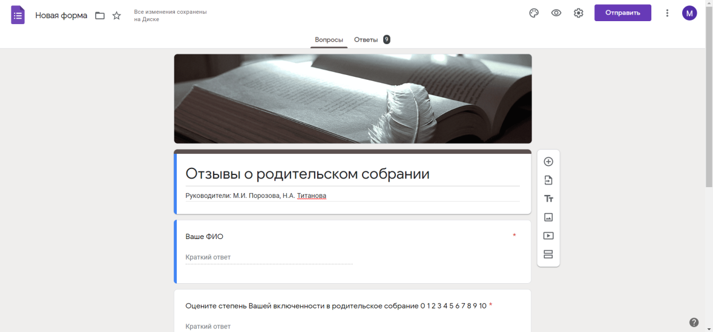
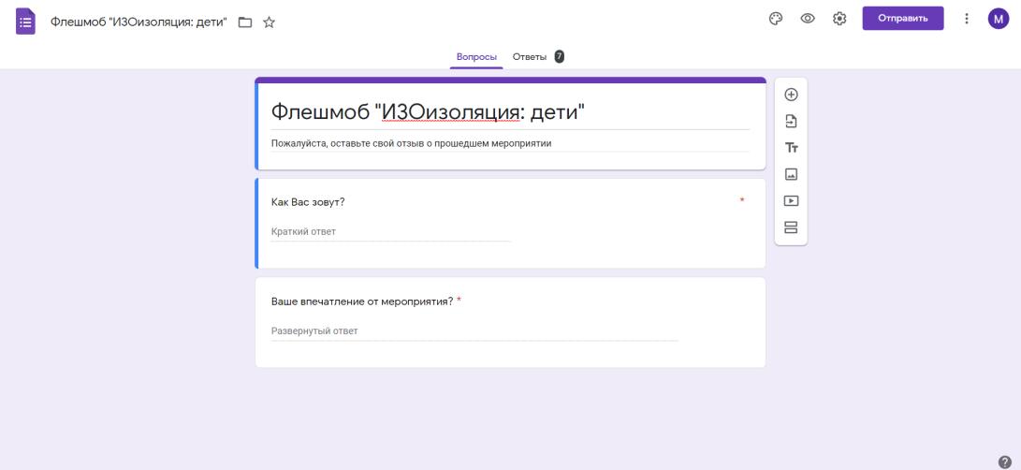
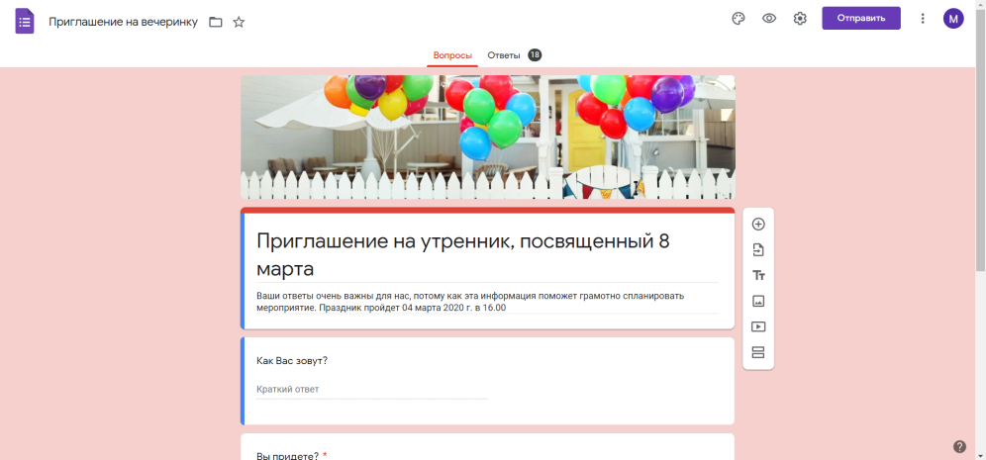
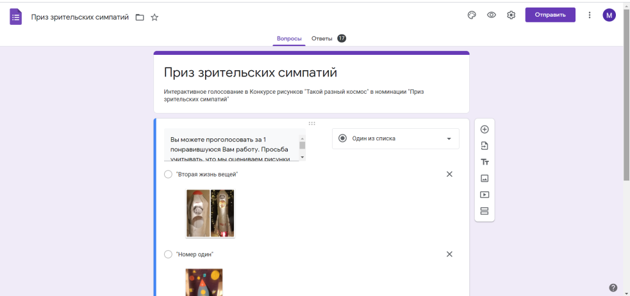
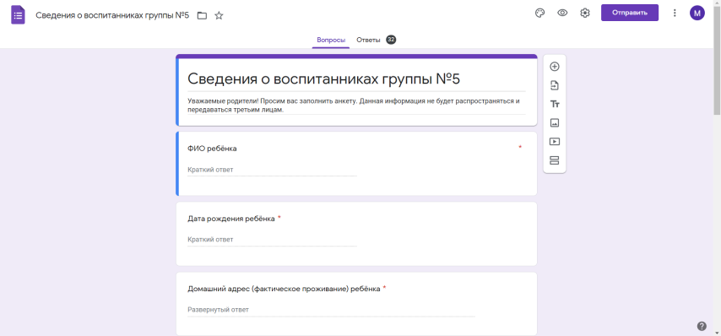
В своей работе с родителями я использую большинство сервисов Google, но в рамках данного выступления расскажу о применении именно Google Forms

Slide 5
Рассылка приглашений на различные мероприятия

Slide 6
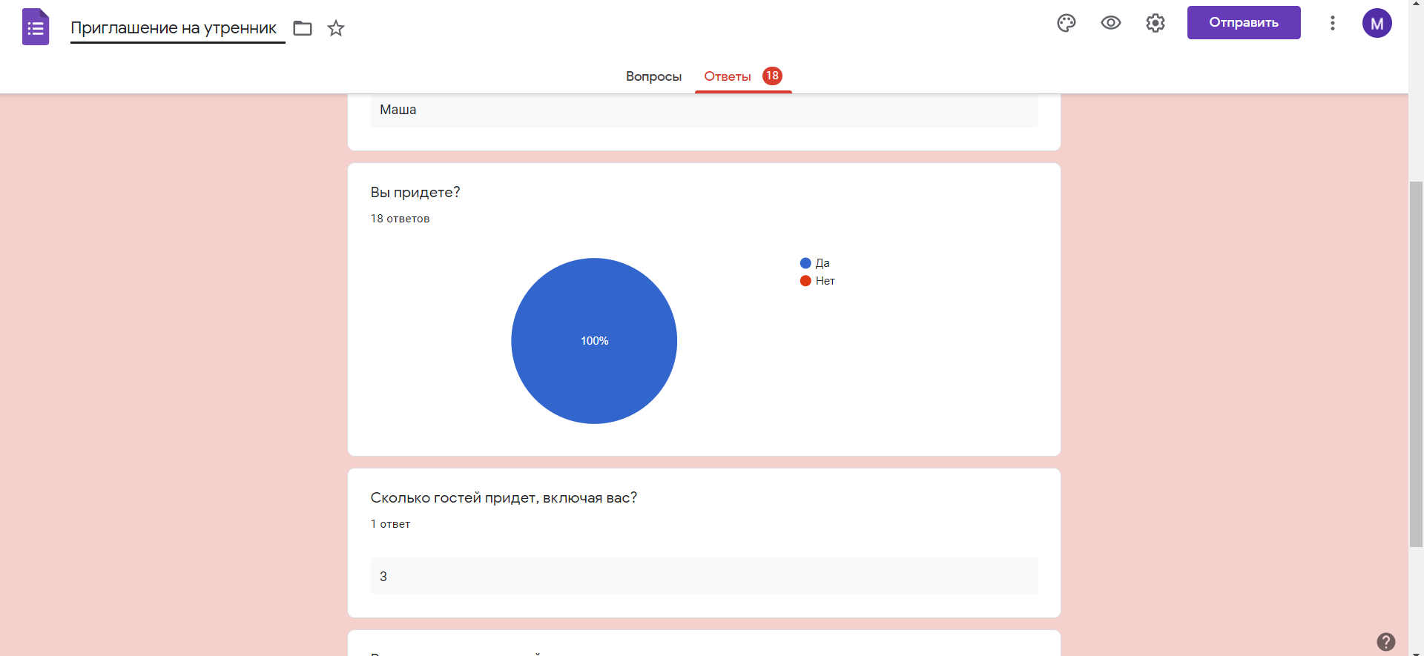

Slide 7
Отзывы о проведенных мероприятиях

Slide 8
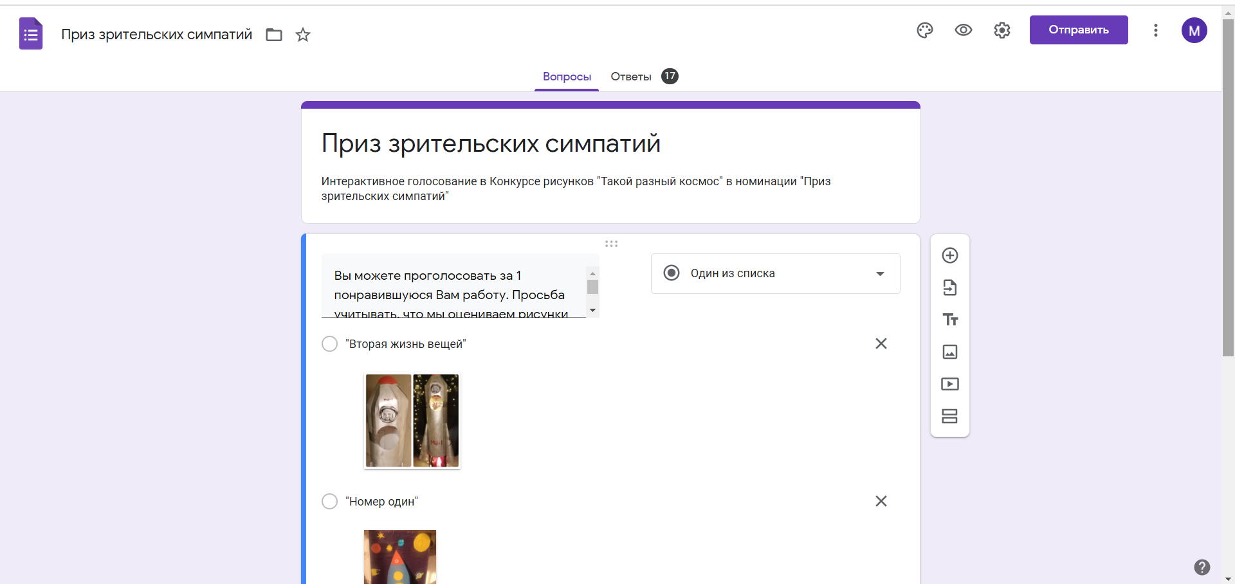
Онлайн-голосование на конкурсах

Slide 9
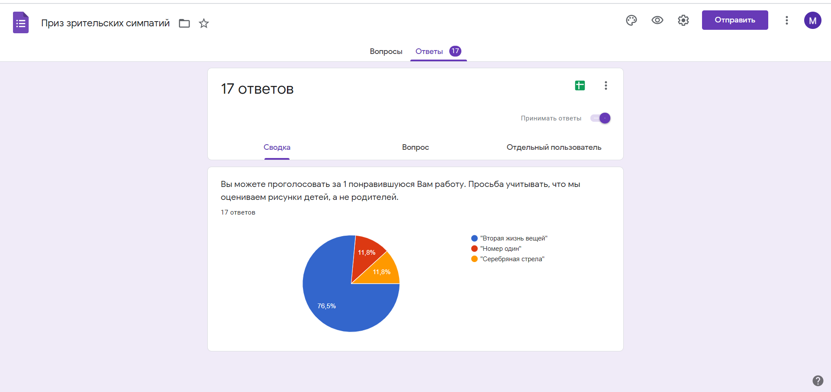

Slide 10
Отзывы о проведенных родительских собраниях

Slide 11
Анкетирование родителей с целью сбора информации о воспитанниках

Slide 12
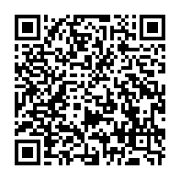
СПАСИБО ЗА ВНИМАНИЕ!
Порозова Марина Игоревна
miporozova@mail.ru

